Slide 1
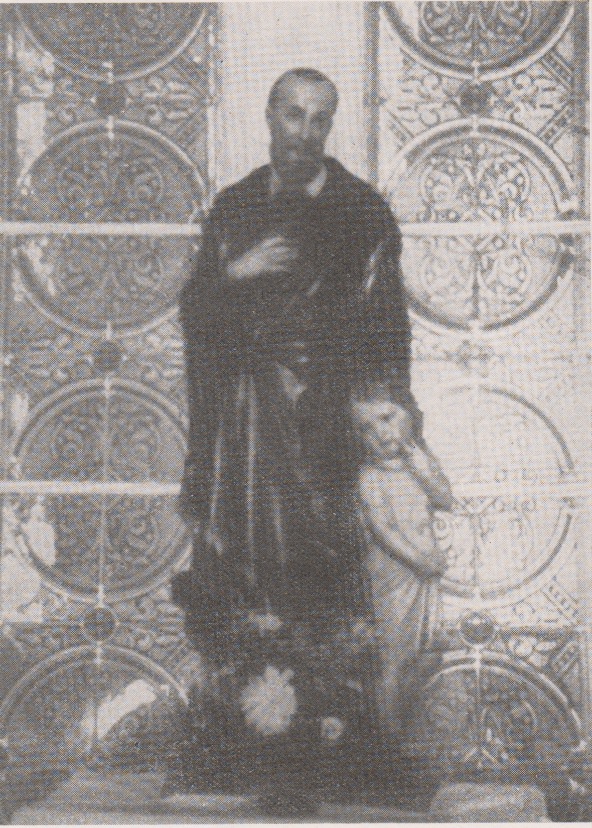
Statua a Remiremont, Francia Da Riv. Fasc. 127

